Slide 1
기초통계 - Z-Scale

Slide 2
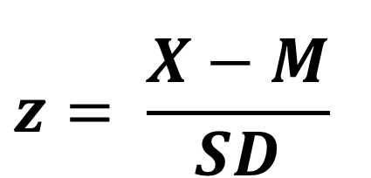
❑ 표준점수(Z-점수): 표준점수는 편차를 표준편차로 나누어준 값을 의미
$$z= \frac{X−M}{SD}$$
X = 원 데이터
M = 평균
SD = 표준편차

Slide 3
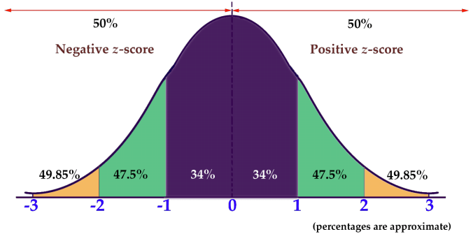
❑ 표준점수(Z-점수): 표준점수는 편차를 표준편차로 나누어준 값을 의미

Slide 4
❑ 표준점수(Z-점수): 표준점수는 편차를 표준편차로 나누어준 값을 의미
통계학적으로 정규분포를 만듬
학력고사 등 개개인의 성적 비교에 사용 (수능 시험 표준 점수)

